Slide 1
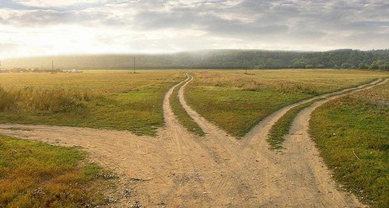
Творчість Джані Родарі. Упертість чи допитливість? Джанні Родарі
«Дорога, що нікуди не вела»
Літературне читання
3 клас Розділ 5.
Літературні казки
Урок 71

Slide 2

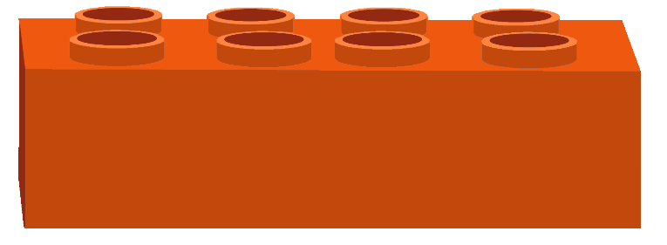
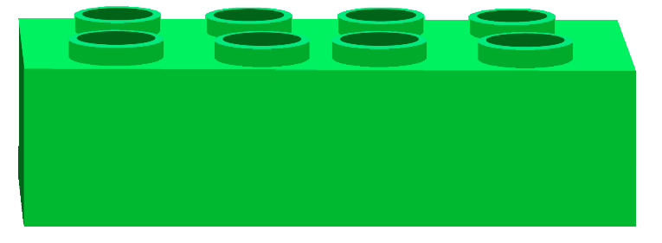
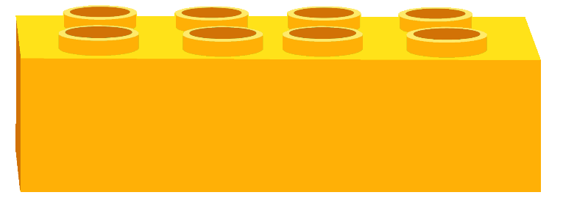
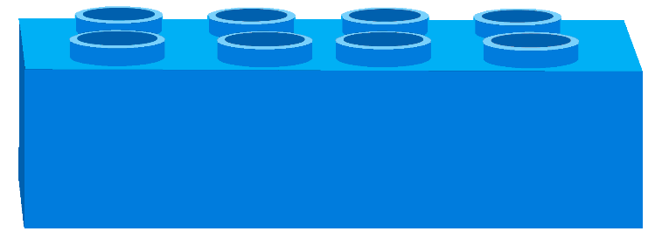
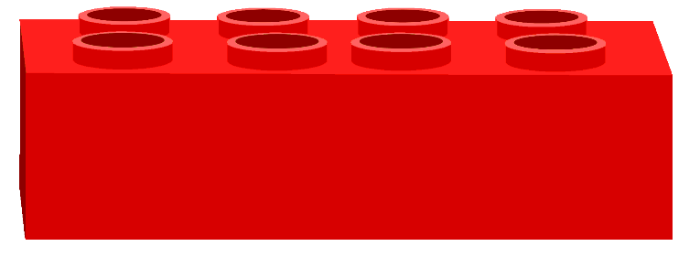
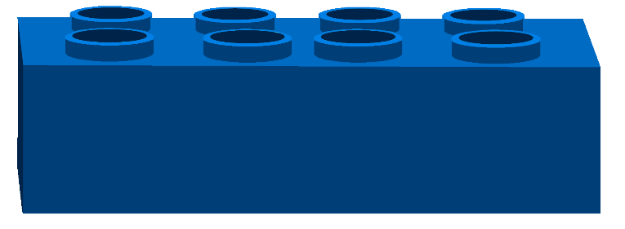
Налаштування на урок «Кольоровий настрій»
Оберіть цеглинку ЛЕГО, котра відповідає вашому настрою
Дзвоник пролунав веселий,
Дружно всіх він кличе в клас.
І цікаве на уроці
Пропоную я для вас.
піднесеність
сум
приємність
тривожність
спокій
образа

Slide 3
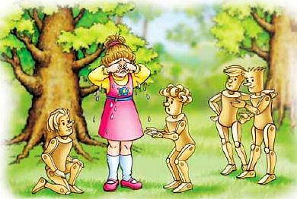
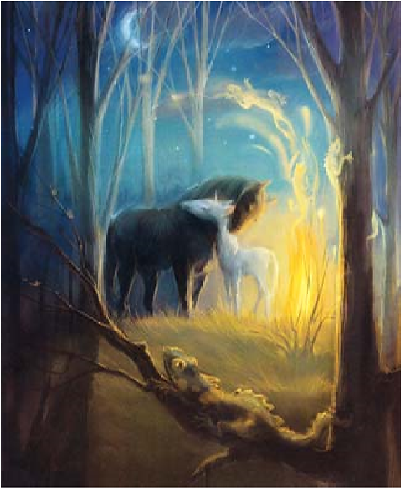
Перевірка домашнього завдання
Який розділ ми зараз вивчаємо?
З якими казками ознайомились? Чого навчає кожна казка?
Анатолій Дімаров
«Для чого людині серце»
Сашко Дерманський «Білячок»
.

Slide 4
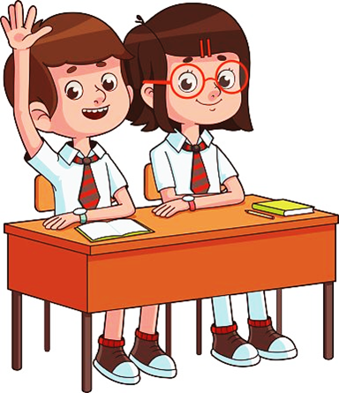
Прочитайте прислів’я. Про що вони?
Упертість
чи
допитливість
Йому кажеш «ячмінь», а він каже «гречка».
Ти йому про діло, а він тобі про козу білу.
Хоч кіл на голові теши, а він про своє.
А таки буду проти шерсті стригти!
Наша задача на уроці: визначити, головний герой упертий чи допитливий
Від науки допитлива голова не болить.
Було б бажання, а розум знайдеться.
Була б голова на плечах, а хліба вона знайде.
Дурні воду каламутять, а розумні рибу хапають.
.

Slide 5
Відгадайте загадку
Щоб мені кудись дійти,
Треба всю її пройти.
Бере початок від порога
Далека чи близька …
дорога
Розгляньте малюнок
Які думки виникли? Чи зустрічали такі сюжети в казках?
Як вважаєте, що будемо досліджувати упродовж двох уроків?
Прочитайте перше речення казки «Дорога, що нікуди не вела».
На околиці села розходилися три дороги — перша вела до моря, друга — до міста, а третя дорога не вела нікуди.
Хто з вас бажає до моря? У місто? Хто вирушить незнайомою дорогою? Чому?

Slide 6
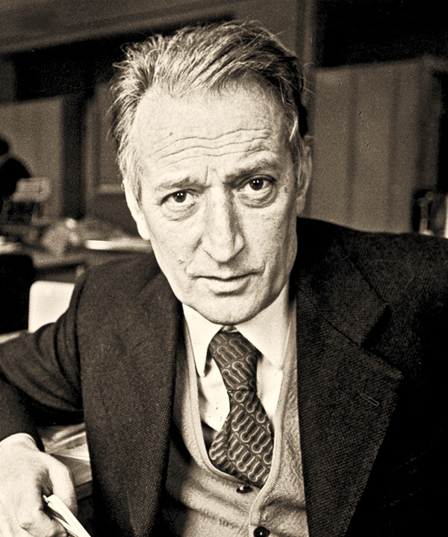
Знайомтесь – італійський дитячий письменник
Джанні Родарі
Джанні Родарі (1920 – 1980) народився в Італії. З дитинства хлопчик захоплювався читанням книжок, вигадував веселі історії.
Він дуже любив дітей і вже в молоді роки почав писати для них казки, вірші.
Підручник.
Сторінка
104

Slide 7
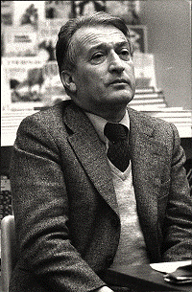



Знайомтесь – італійський дитячий письменник
Джанні Родарі
Чимало творів письменника перекладено різними мовами. Читачі різних поколінь знають його казку «Цибулино», вірші «Далека мандрівка», «Танок усіх дітей» та інші.
Підручник.
Сторінка
104

Slide 8
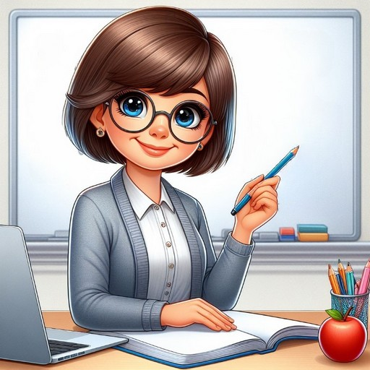
Повідомлення теми уроку
Сьогодні ви прочитаєте одну з його казок зі збірки «Казки по телефону». Як пояснював письменник, ці історії розповідав своїй донечці телефоном один тато, який роз’їжджав у справах Італією, а вона щовечора чекала від нього нової казки.
Джанні Родарі. Казка «Дорога, що нікуди не вела»

Slide 9

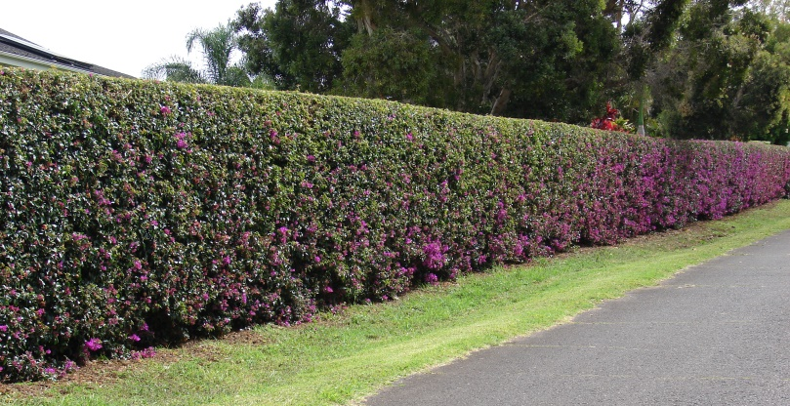
Прочитайте слова, правильно ставте наголос.
нікуди
упертюху
настирливим
рішуче
вибоїнах
живопліт
вигулькнув
Вигулькнув – раптово з’явився
Околиця - віддалена від центру частина населеного пункту
Живопліт - густо насадженні кущі, які утворюють загорожу

Slide 10
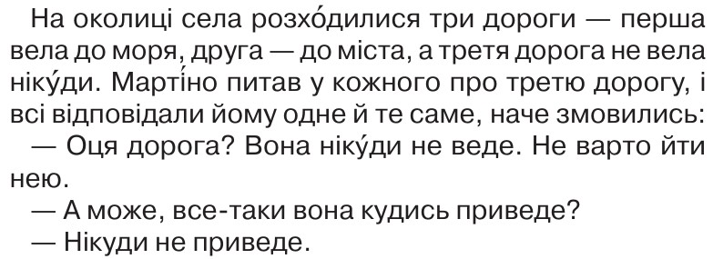
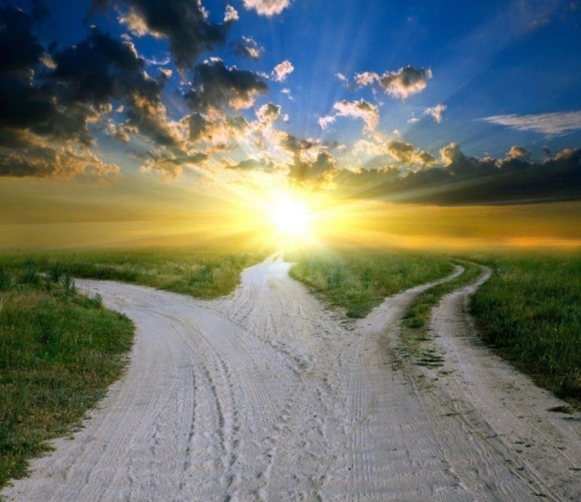
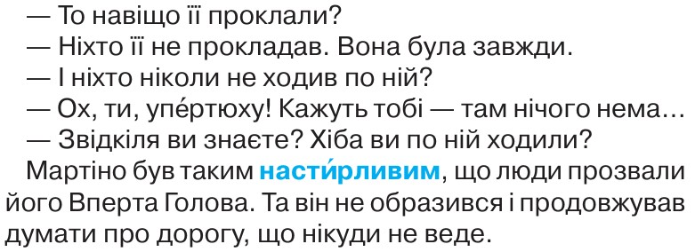
Джанні Родарі «Дорога, що нікуди не вела»
І частина
Прочитайте речення, яким був Мартіно.
Підручник.
Сторінка
104-105
Notes:
Аудіо-запис казки в додатку.

Slide 11
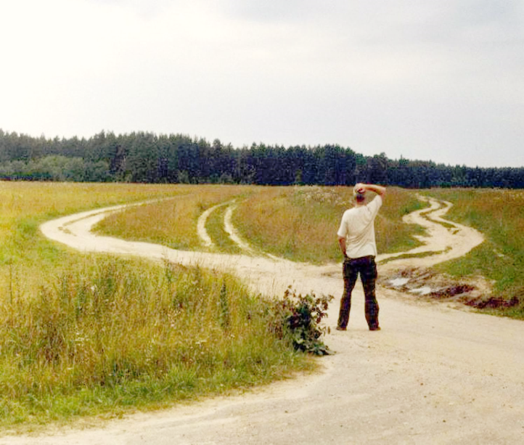
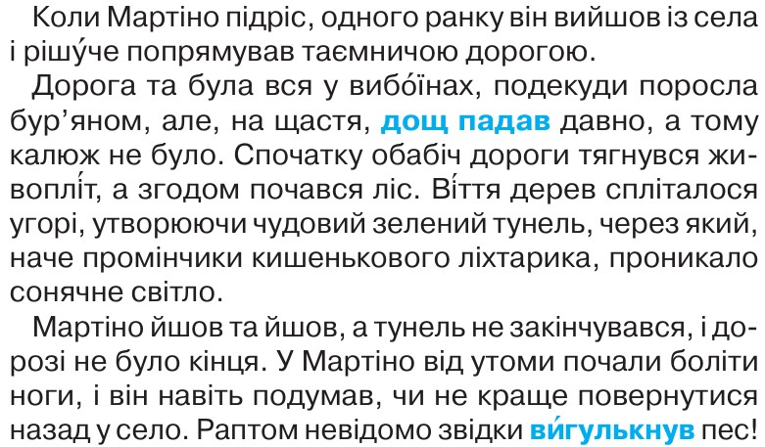
Джанні Родарі «Дорога, що нікуди не вела»
І частина
Прочитайте речення, яким був Мартіно.
Підручник.
Сторінка
105
Notes:
Аудіо-запис казки в додатку.

Slide 12
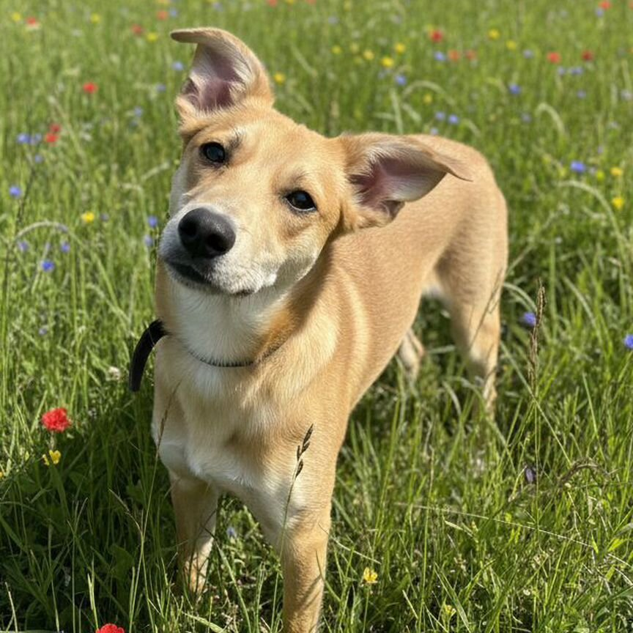
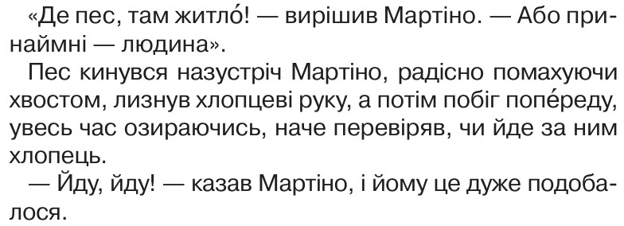
Джанні Родарі «Дорога, що нікуди не вела»
І частина
Як розпочинається казка?
Чому Мартіно прозвали Вперта Голова?
Знайди і прочитай опис дороги, якою ішов хлопчик.
Чи легко було Мартіно здолати її?
Чому герой вирішив продовжувати йти за собакою?
Підручник.
Сторінка
105
Notes:
Аудіо-запис казки в додатку.

Slide 13
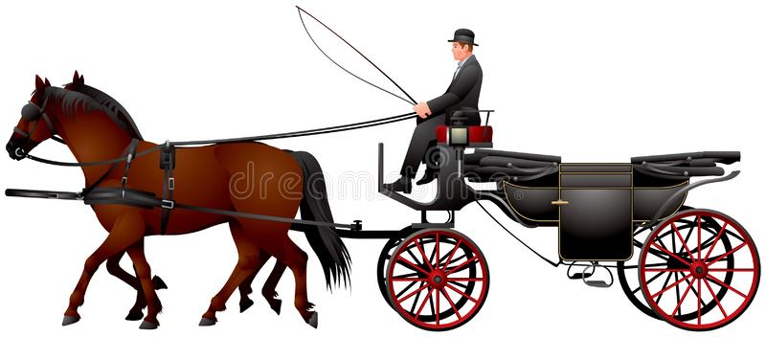
Прочитайте слова, правильно ставте наголос.
рідшати
сеньйора
простувала
нісенітниця
коней
кіньми
страшенно
Сеньйора – ввічливе звертання до жінки
Віжки - довгий ремінь, яким правлять кіньми.

Slide 14
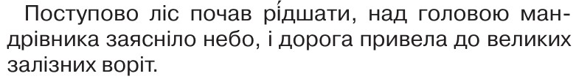
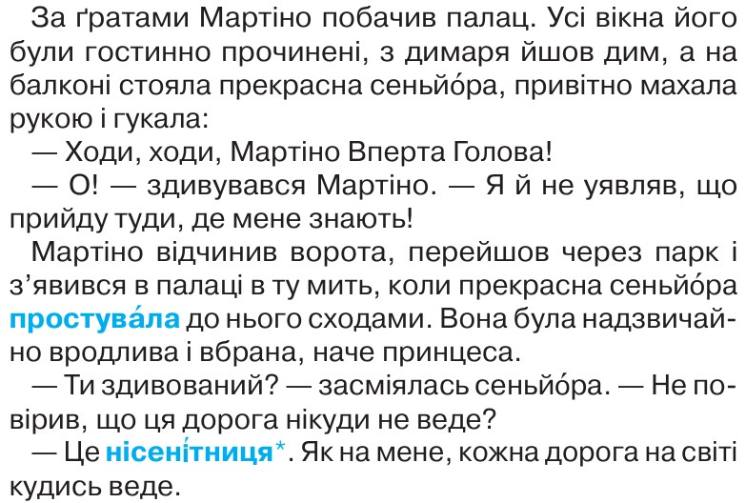
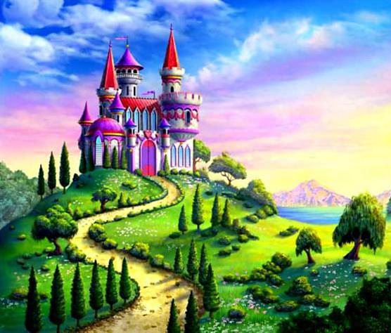
Джанні Родарі «Дорога, що нікуди не вела»
ІІ частина
Підручник.
Сторінка
105-106
Notes:
Аудіо-запис казки в додатку.

Slide 15
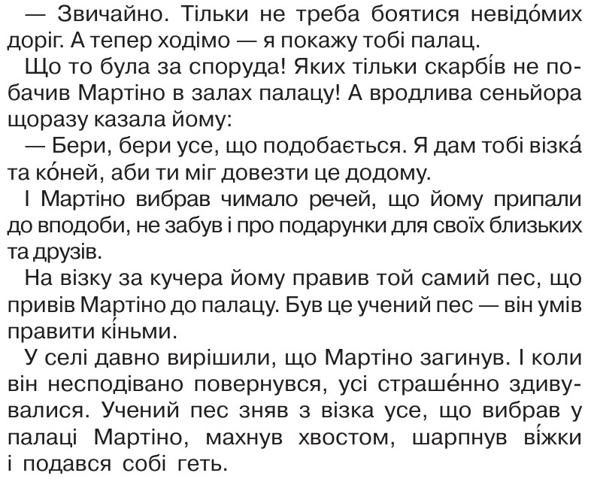
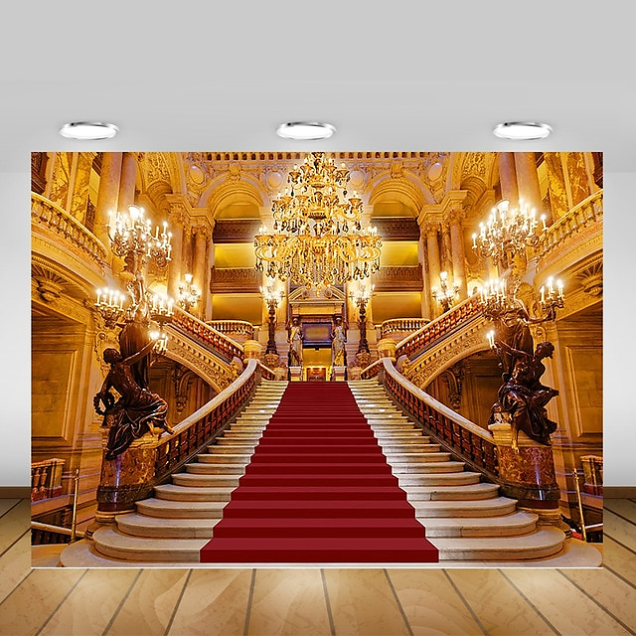
Джанні Родарі «Дорога, що нікуди не вела»
ІІ частина
Підручник.
Сторінка
106
Notes:
Аудіо-запис казки в додатку.

Slide 16
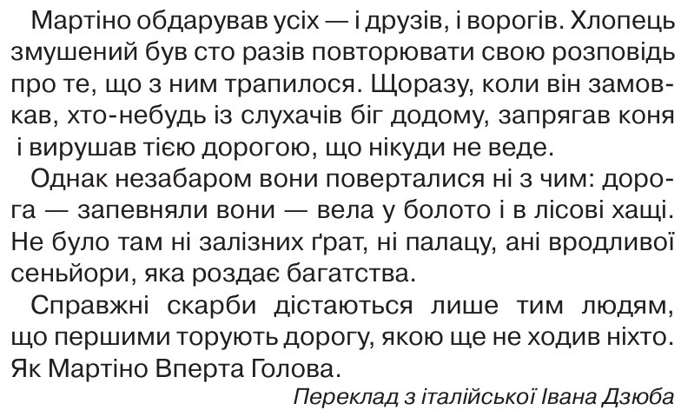
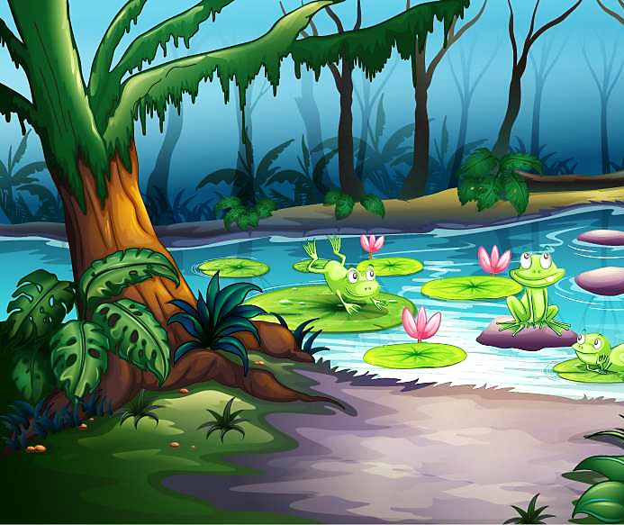
Джанні Родарі «Дорога, що нікуди не вела»
ІІ частина
Що вразило хлопчика під час зустрічі із сеньйорою?
Чому інші мешканці села поверталися ні з чим?
Знайди виділені слова, добери до них близькі за значенням
Підручник.
Сторінка
107
Notes:
Аудіо-запис казки в додатку.

Slide 17
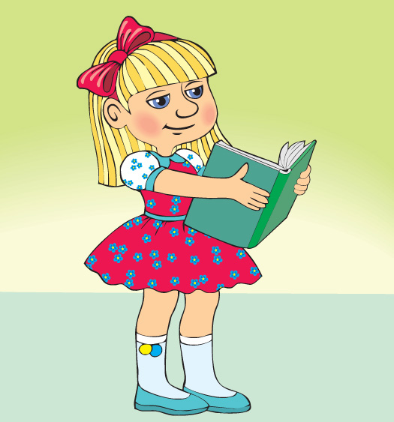
Складемо портрет головного героя
Про які з рис характеру Мартіно ми дізналися в першій частині?
Кмітливий, добрий, мислячий,
Мартіно — Вперта Голова
Настирливий, має мету,
Рішучий, щедрий, упертюх.

Slide 18
Підсумки уроку
Чи можете дати відповідь на запитання: Мартіно був допитливий чи впертий? Обґрунтуйте свою думку.
Який настрій був упродовж уроку?
Домашнє завдання
Підручник с.104-105. Дочитайте казку Дж.Родарі «Дорога, що нікуди не вела» до кінця

Slide 19
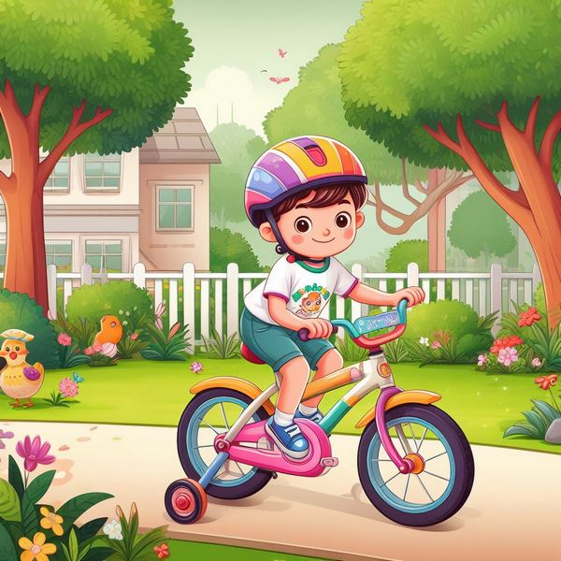
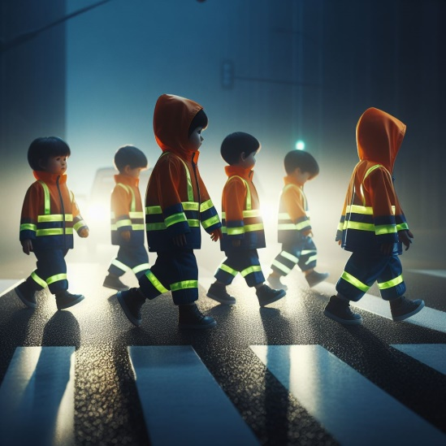
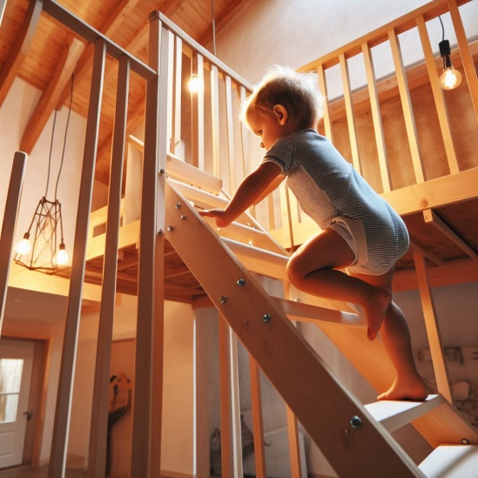
Рефлексія
Оцініть свою роботу на уроці ілюстраціями
З новими знаннями рухаюсь вперед
Нові знання були нецікаві
Цікаво, про що дізнаюсь далі

